Slide 1


Муниципальное бюджетное учреждение дополнительного образования
«Центр детского и юношеского творчества г.о. Дебальцево»
Здоровье ребёнка – правильно сформированные жизненные навыки.
Методическое пособие для педагогов и родителей
Подготовила методист ЦДЮТ:
Калашникова Н.А.
2025г.

Slide 2

Здоровье ребенка – правильно сформированные жизненные навыки.
Чтобы ребенок был здоров, перед педагогами и родителями стоит первостепенная задача формирования правильных жизненных навыков.
Навыки - это умения, приобретенные опытом, привычкой, упражнениями.

Slide 3
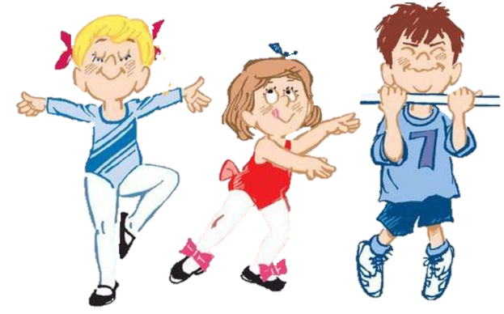
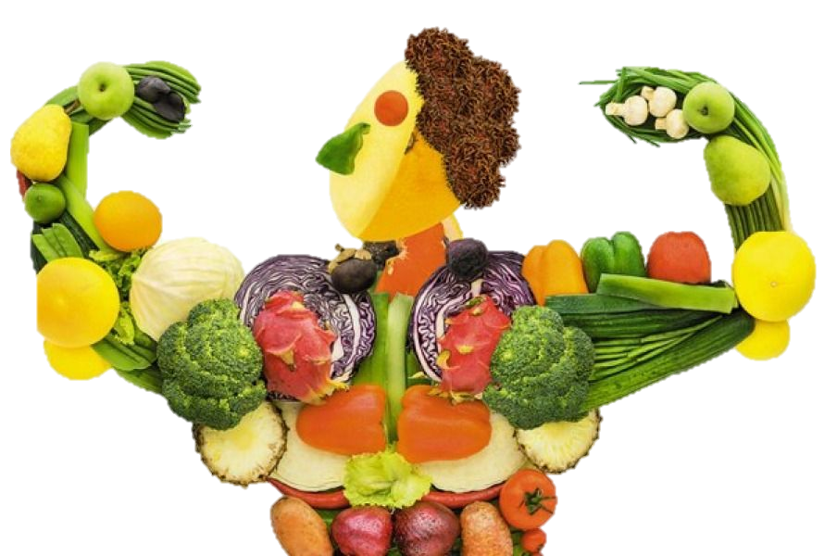
Навыки двигательной активности:
• выполнение утренней зарядки;
• регулярные занятия физической культурой, спортом, физическим трудом.
Навыки рационального питания:
• соблюдение режима питания;
• умение составлять пищевой рацион, учитывая реальные возможности и пользу для здоровья;
• умение определять и хранить высокое качество пищевых продуктов.

Slide 4

Санитарно-гигиенические навыки:
• навыки личной гигиены;
• умение выполнять гигиенические процедуры.
Режим труда и отдыха:
• умение чередовать умственную и физическую активности;
• умение находить время для регулярного питания и полноценного отдыха.

Slide 5


Навыки эффективного общения:
• умение слушать;
• умение четко выражать свои мнения;
• умение открыто выражать свои чувства, без тревоги и обвинений;
• обладание невербальным языком (жесты, мимика, интонация и тому подобное);
• адекватная реакция на критику;
•умение просить об услуге или помощи.
Навыки решения конфликтов:
• умение различать конфликты взглядов и конфликты интересов;
• умение решать конфликты взглядов на основе толерантности;
• умение решать конфликты интересов с помощью конструктивных
переговоров.

Slide 6

Анализ проблем и принятие решений:
• умение определять суть проблемы и причины ее возникновения;
• способность сформулировать несколько вариантов решения проблемы;
• умение предусматривать последствия каждого из вариантов для себя и других людей;
• умение оценивать реальность каждого варианта, учитывая собственные возможности и жизненные обстоятельства;
• способность выбирать оптимальные решения.
Определение жизненных целей и программ:
• умение определять жизненные цели, руководствуясь своими потребностями, интересами и способностями;
• умение планировать свою деятельность, учитывая анализ возможностей и обстоятельств;
• умение определять приоритеты и рационально использовать время.

Slide 7


Навыки поведения в условиях давления, угроз, дискриминации:
• навыки уверенного (адекватного) поведения;
• умение различать проявления дискриминации, в частности относительно людей с особенными потребностями, ВИЧ-инфицированных и больных СПИДОМ;
• умение отстаивать свою позицию и отказываться от нежелательных предложений, в частности связанных с привлечением к курению, употреблению алкоголя, наркотических веществ;
• умение избегать опасных ситуаций и действовать при угрозе насилия.
Навыки самоконтроля:
• умение правильно выражать свои чувства;
• умение контролировать проявления гнева;
• умение преодолевать тревогу;
• умение переживать неудачи;
• умение рационально планировать время.

Slide 8

Самоосознание и самооценка:
• осознание собственной уникальности;
• позитивное отношение к себе, другим людям, к жизненным перспективам;
• адекватная самооценка: умение реально оценивать свои способности и возможности, а также адекватно воспринимать оценки других людей.

Slide 9







В основе формирования навыков здорового образа жизни
лежат биологические и социальные принципы.
К биологическим принципам относятся:
- образ жизни должен отвечать возрастным особенностям;
- образ жизни должен быть обеспечен энергетически;
- образ жизни должен быть ритмичным;
- образ жизни должен быть умеренным.
К социальным принципам относят:
- образ жизни должен быть нравственным;
- образ жизни должен быть безопасным и ответственным.

Slide 10

Спасибо за внимание!

